Slide 1
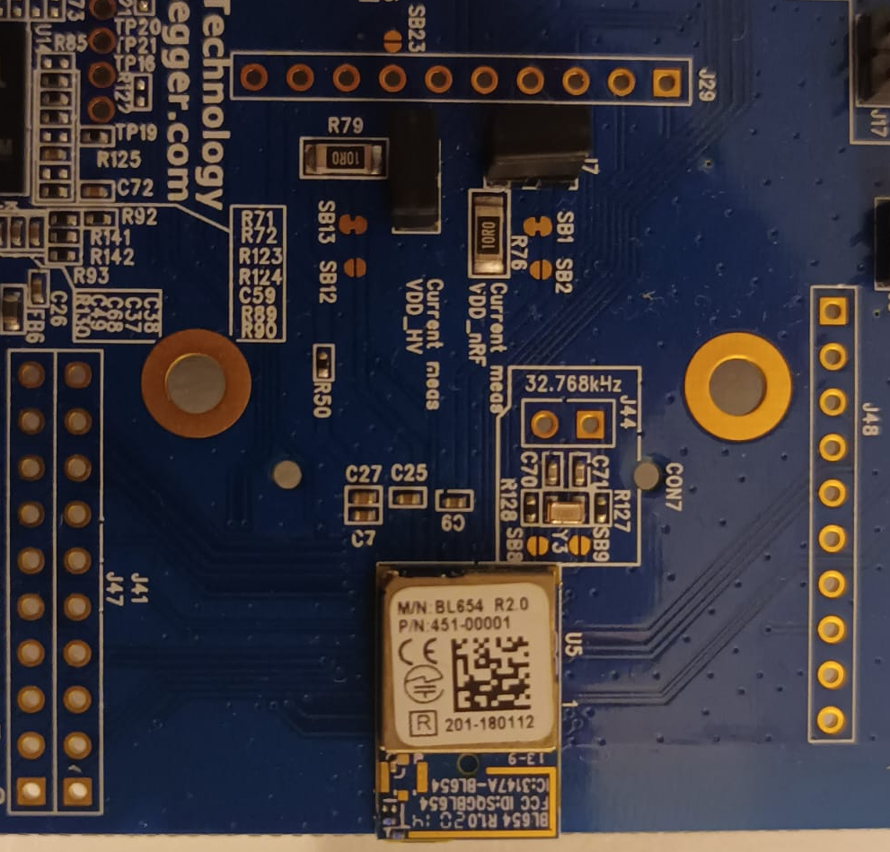
J29
SIO_30
SIO_31
SIO_27
SIO_26
SIO_04
SIO_40
SIO_41
SIO_12
SIO_11
GND
P3.4 (AGND)
SIO 31 – P3.8 (CS)
BL654 Development Board
SIO 30 – P1.4 (RESET)
J48
SIO_28
SIO_29
SIO_46
SIO_03
SIO_47
SIO_44
SIO_43
SIO_45
SIO_42
SIO_39
J47
SIO_14
SIO_13
SIO_15
SIO_16
SIO_17
SIO_20
SIO_19
SIO_22
SIO_21
SIO_23
J41
GND
SIO_24
SIO_32
SIO_25
SIO_33
SIO_34
SIO_35
SIO_37
SIO_36
SIO_38
P4.5: Interrupt
P3.5 - D13: CLK
P3.6 - D12: MISO
P3.7 - D11: MOSI

Slide 2
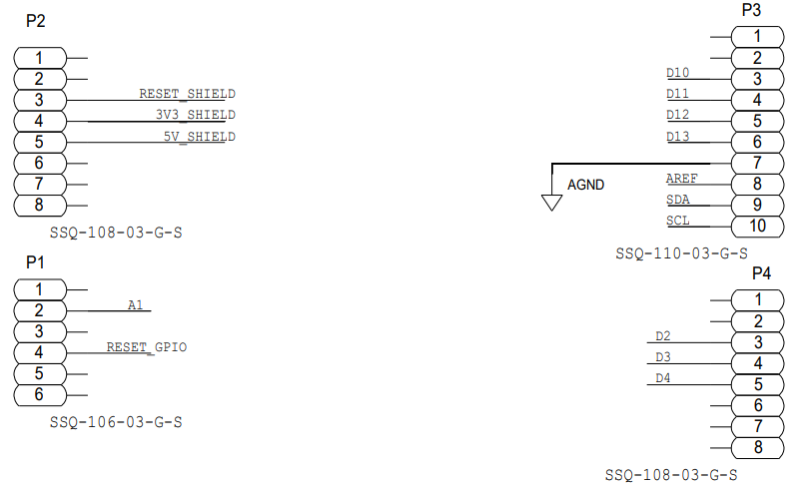
AD5941 Evaluation Board
P3.4 - AGND
P3.5 - D13: CLK
P3.6 - D12: MISO
P3.7 - D11: MOSI
P3.8 - D10: CS
P2.4: Connect to 3.3 V (BL654)
P1.4: RESET PIN
P4.5: External Interrupt Pin

Slide 3
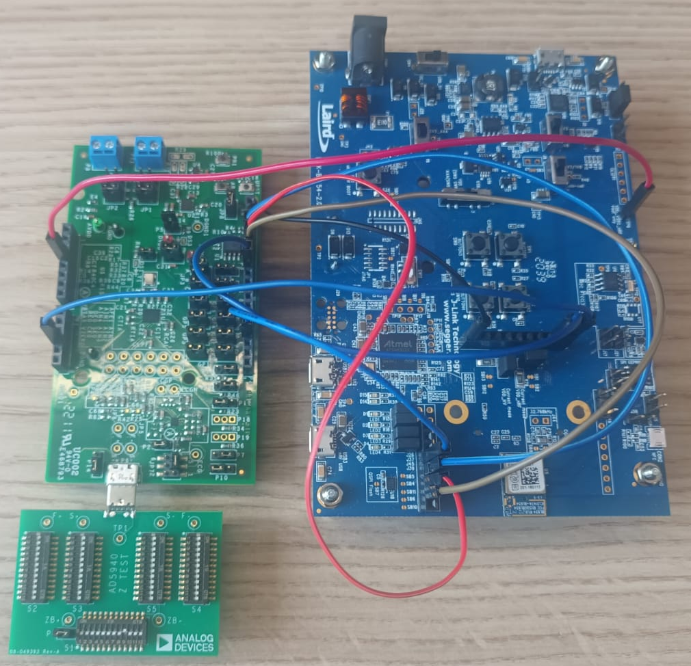
Experimental Setup
Serial Port (USB1)
AD5941 Development Board
BL654 Development Board
Programming Port (USB2)

Slide 4
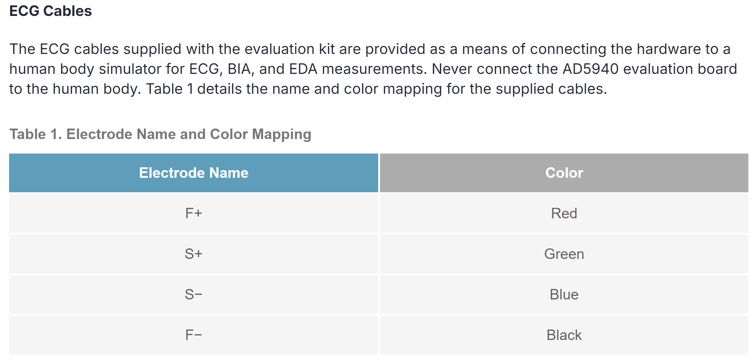
https://www.analog.com/en/resources/app-notes/an-1557.html

